Slide 1
navbar標題宮格

Slide 2
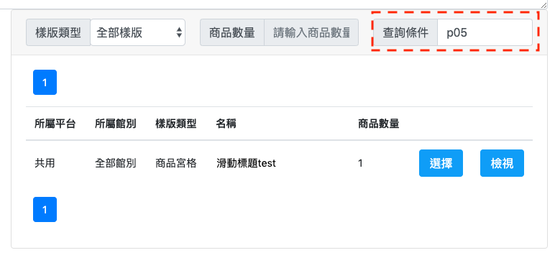
查詢 宮格代號 p05
1. 因系統限制，進入之後需填入一品商品，商品不會顯示在頁面上
2. 預設文字顏色：灰底白字; 可自行填入文字與底色
3.當一個頁面有兩個p05時，只能設定一組顏色，且必須設定頁面最下方那一組
4.底色請不要設定藍色，因為hover過去的也是藍色

Slide 3
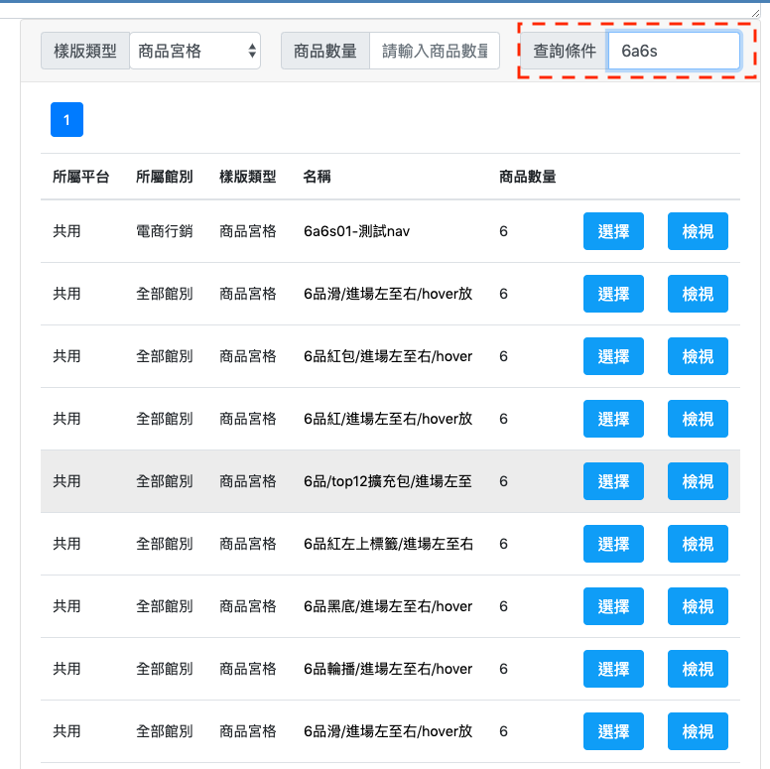
查詢 宮格代號 6a 系列

Slide 4
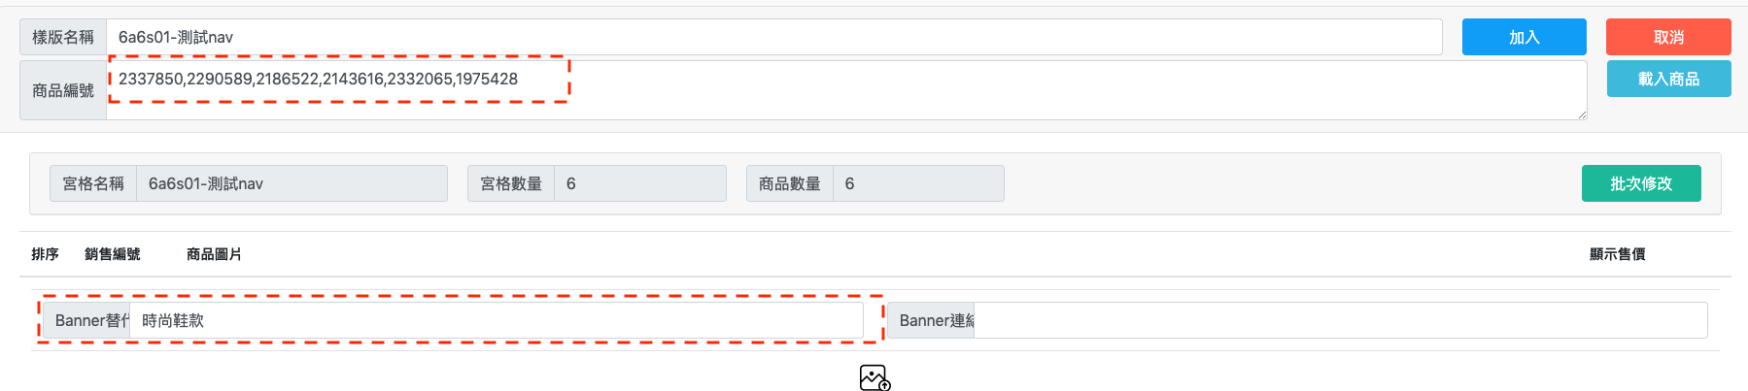
填寫商品編號 & Banner替代文字
因系統限制，如果後續改商品，banner 替代文字也需要重填

Slide 5
呈現結果

Slide 6
目前問題
如果有電梯的話，兩個會打架

